Slide 1
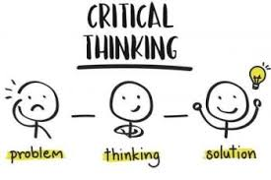
Critical Thingking for Engineering (Berfikir Kritis untuk Rekayasa)
Dr. Basuki Rahmat
FTE
Telkom University

Slide 2
Berfikir kritis terdiri dari tiga kemampuan dan ketrampilan Dasar Utama[Jessop 2002]:
Analisis
Sintesis
Evaluasi
Analisis : memecah masalah menjadi beberapa bagian dan menemukan hubungan di antara mereka.
Sintesis : memikirkan cara lain untuk memecahkan masalah baik dengan memasukkan informasi baru atau menggabungkan bagian-bagian dengan cara yang berbeda.
Evaluasi : membuat penilaian tentang hasil dengan menggunakan bukti yang ada.

Slide 3
Berfikir kritis. Qiao (2009), “Ketika seseorang menggunakan metode dan prinsip-prinsip pemikiran ilmiah dalam kehidupan sehari-hari, maka ia mempraktikkan pemikiran kritis.
Temukan Masalah lalu definsikan masalah / pertanyaan
Kumpulkan informasi dan sumber daya, dan atau (amati/observasi)
Bentuk(susun) hipotesis dan penjelasan
Uji hipotesis dengan melakukan Experiment atau pengamatan dan mengumpulkan data dengan cara yang dapat direproduksi
Analisis data
Menginterpretasikan data dan menarik kesimpulan yang berfungsi sebagai titik awal untuk hipotesis baru
Publikasikan hasil
Percobaan ulang / Retest (sering dilakukan oleh ilmuwan lain)

Slide 4
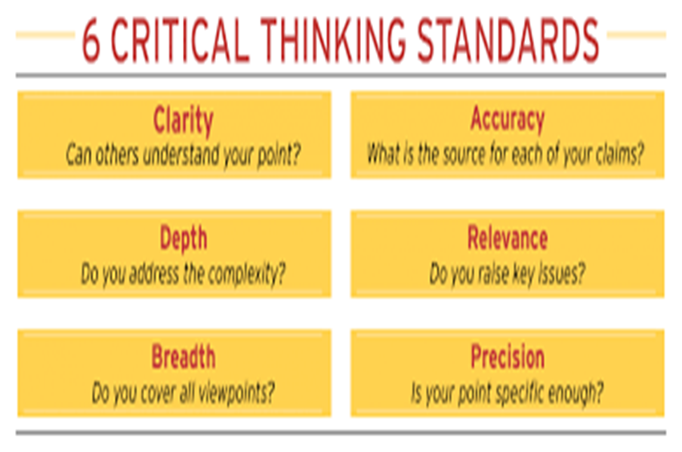
Dari dua pandangan sebelumnya, dapat dikatakan :
Berpikir kritis dapat dianggap sama dengan metode ilmiah, tetapi poin utamanya adalah Pemahaman masalah dan definisi masalah, pencarian solusi, evaluasi, dan iterasi.
Berfikir kritis harus memenuhi standard ➔

Slide 5
Problems :
https://www.youtube.com/watch?v=R7dty6VCtJw
https://www.youtube.com/watch?v=6pS6IXku0uc
https://www.youtube.com/watch?v=E3MlRRM9tpA
Pendaratan Darurat
Cari contoh problem lain yang bisa diangkat jadi bahan diskusi ttg Critical Thibgking
https://www.youtube.com/watch?v=EKIRuBhoeQI
Saksikan Video berikut dan Gunakan cara berfikir Kritis untuk termukan masalah dan kemungkinan solusi yang sdr bisa ajukan dari problem tersebut
Diskusikan dan buatlah catatan hasil dari point diatas

Slide 6
Diskusi :
Video 1: pilot tunggal Problem:
display bahan bakar tidak bekerja dengan baik
Tindakan :
Pendaratan darurat
Melapor ke ATC bahwa akan melakukan pendaratan darurat.
ATC meneruskan info ke pihak-pihak terkait (polisi, PMK, ambulance)
Pilot mencari lokasi landing yang aman
Cari segmen jalan yang kosong
Pilih arah trafik yang sesuai dengan arah landing

Slide 7
Video 2: penumpang ganda
Pilot tahu baling-baling macet
Pilot mencoba me-restart engine.
Usaha re-start 2x.
Mesin mati total.
Mencari tempat mendarat darurat.
Pilih trafik yang sepi.
Berhasil mendarat, menepikan pesawat ke tempat parkir suatu pertokoan

Slide 8
Video Garuda
Pilot melihat radar cuaca, meminta ganti arah jalan.
Pilot melihat badai, dan masuk badai yang besar.
2 mesin mati,
Pesawat turun ketinggian
Pilot melihat sungai untuk landing.
Pilot minta info kecepatan, ketinggian, no flap, gigi rendah.
Ada jembatan di atas sungai.
Minta info kecepatan dan ketinggian pesawat, dan tinggi jembatan.
Ternyata 2 jembatan. Diputuskan mendarat di antara jembatan.
Memberi penumpang untuk breach landing

Slide 9
Mapping Video 1
Critical thinking
Accuracy
Breadth
Clarity
Depth
Precision
Relevance
display bahan bakar tidak bekerja dengan baik
Tindakan :
Pendaratan darurat
Melapor ke ATC bahwa akan melakukan pendaratan darurat.
ATC meneruskan info ke pihak-pihak terkait (polisi, PMK, ambulance)
Pilot mencari lokasi landing yang aman
Cari segmen jalan yang kosong
Pilih arah trafik yang sesuai dengan arah landing

Slide 10
Kasus jembatan runtuh
Video
https://www.youtube.com/watch?v=3mclp9QmCGs
https://www.youtube.com/watch?v=mXTSnZgrfxM
Tugas: Memetakan ANALSIS, SINTESIS DAN EVALUASI atas kasus jembatan runtuh

